Slide 1
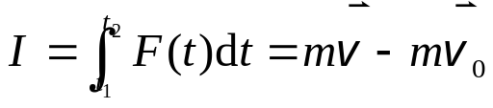
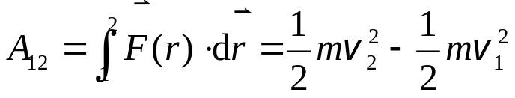

第2章 质点力学的基本规律 守恒定律
基本要求
掌握经典力学的基本原理及会应用其分析和处理质点动力学问题，理解力学量的单位和量纲。掌握动量、冲量、动量定理，动量守恒定律。并能分析和计算二维平面简单力学问题。理解惯性系概念及经典力学的基本原理的适用范围。掌握功与功率、动能、势能（重力势能、弹性势能、引力势能）概念，动能定理、功能原理、机械能守恒定律。
教学基本内容、基本公式
1.牛顿定律
解牛顿定律的问题可分为两类：
第一类是已知质点的运动，求作用于质点的力；
第二类是已知作用于质点的力，求质点的运动.
2.基本定理
动量定理
动能定理
功能原理

Slide 2

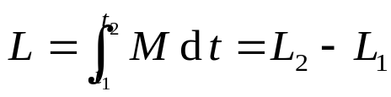














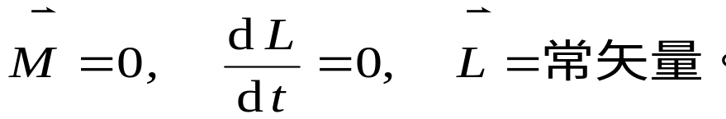
角动量定理
3. 守恒定律
动量守恒定律
机械能守恒定律
角动量守恒定律

Slide 3
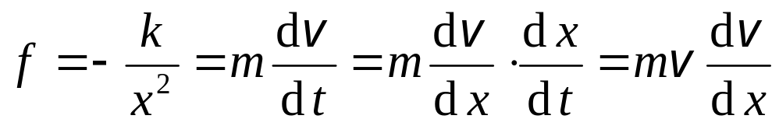
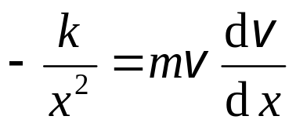
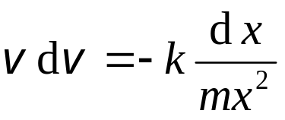
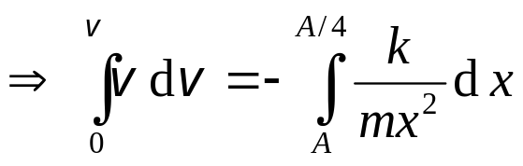
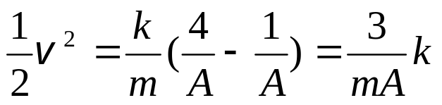

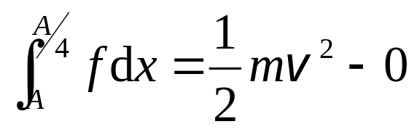
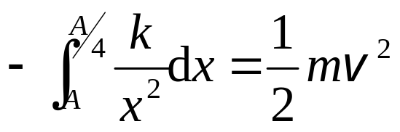
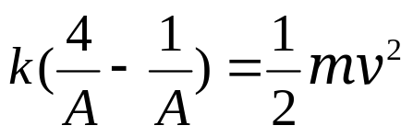
1：已知一质量为m的质点在x轴上运动，质点只受到指向原点的引力的作用，引力大小与质点离原点的距离x的平方成反比，即f = -k/x²，k是比例常数．设质点在 x =A时的速度为零，求质点在x=A /4处的速度的大小．
解：根据牛顿第二定律
另解：根据动能定理

Slide 4
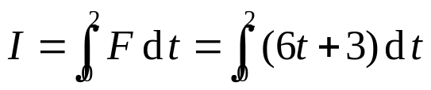
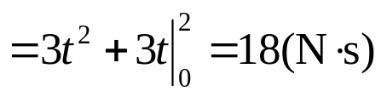
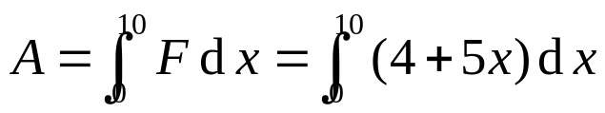
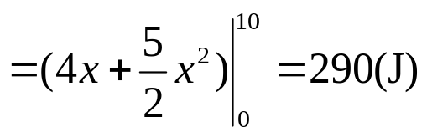
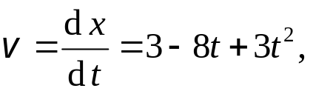

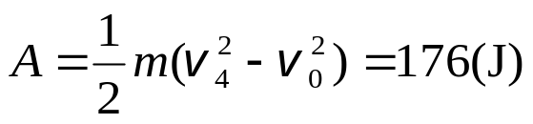

2：设作用在质量为1 kg的物体上的力F＝6t＋3（SI）．如果物体在这一力的作用下，由静止开始沿直线运动，在0到2.0 s的时间间隔内，求这个力作用在物体上的冲量大小。
3：某质点在力F ＝(4＋5x) (SI)的作用下沿x轴作直线运动，在从x＝0移动到x＝10 m的过程中，求力所做的功．
4：一个力F 作用在质量为1.0kg的质点上,使之沿X轴运动,已知在此力作用下质点的运动方程为x=3t-4t²+t³（SI）, 在0到4s的时间间隔内，
（1）力F的冲量大小I =————————。
（2）力F对质点所作的功A= ———————— 。

Slide 5






5. 一质点在如图所示的坐标平面内作圆周运动，有一力 作用在质点上．在该质点从坐标原点运动到(0，2R）位置过程中，力对它所作的功为
（A） F₀R² （B）2F₀ R² （C） 3F₀ R² （D） 4F₀R²
y
[ ]
B
R
x
0

Slide 6
6. 对质点组有以下几种说法：
（1）质点组总动量的改变与内力无关。
（2）质点组总动能的改变与内力无关。
（3）质点组机械能的改变与保守内力无关。
在上述说法中
（A）只有（1）是正确的。
（B）（1） （3）是正确的。
（C）（1） （2）是正确的。
（D）（2） （3）是正确的。
[ ]
B
由n个质点组成的力学系统所受合外力的冲量等于系统总动量的增量。
所有外力作的功与所有内力作的功的代数和等于系统总动能的增量.
系统外力与非保守内力作功之和等于系统机械能的增量。
系统外力与非保守内力作功之和等于系统机械能的增量
⎯⎯⎯ 功能原理
机械能守恒定律：如果一个系统内只有保守内力做功，或者非保守内力与外力的总功为零，则系统内各物体的动能和势能可以互相转换，但机械能的总值保持不变。这一结论称为机械能守恒定律。

Slide 7
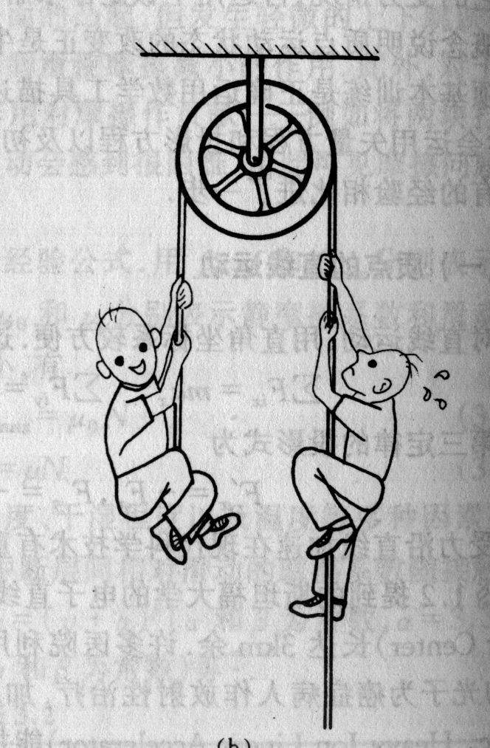











7. 体重、身高相同的甲乙两人，分别用双手握住跨过无摩擦轻滑轮的绳子各一端．他们从同一高度由初速为零向上爬，经过一定时间，甲相对绳子的速率是乙相对绳子速率的两倍，则到达顶点的情况是
(A)甲先到达． (B)乙先到达．
(C)同时到达． (D)谁先到达不能确定．
参考解答： (C) 同时到达。若重量不等，较轻者先到达。
设两小孩质量分别是m₁、m₂，由牛顿第二定律
当m₁= m₂时，
向上为正
T₂
T₁
m₂
m₁
初速为零，
得 , 同时到达。
a₁
a₂
若m₁与m₂不等，较轻者先到达。
m₂g
m₁g
初速为零，

Slide 8
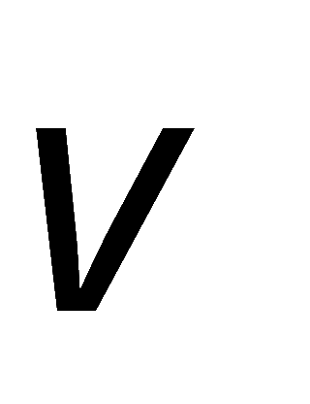
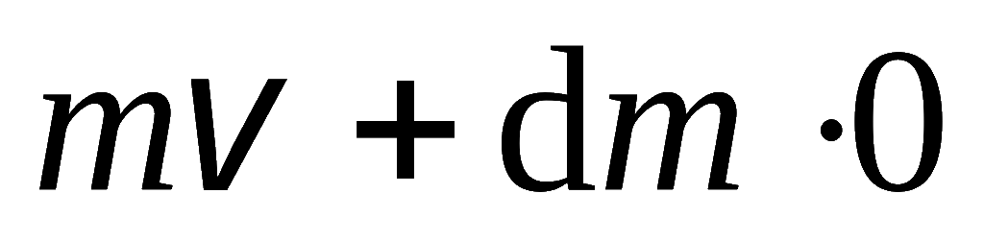
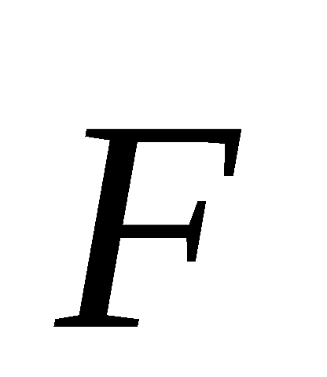
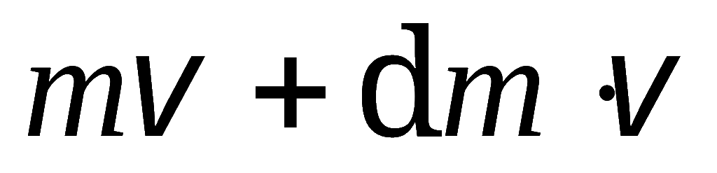
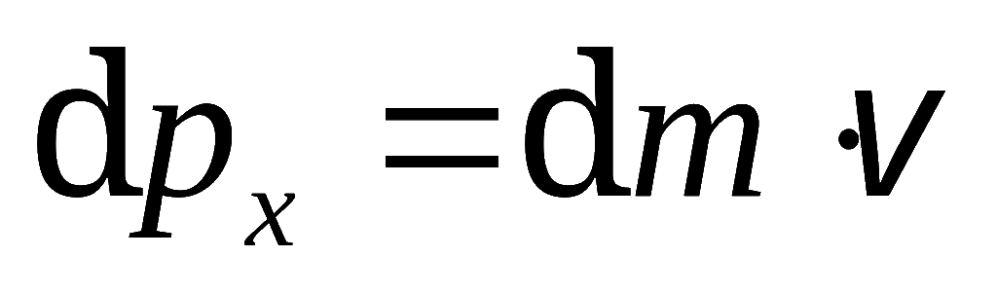
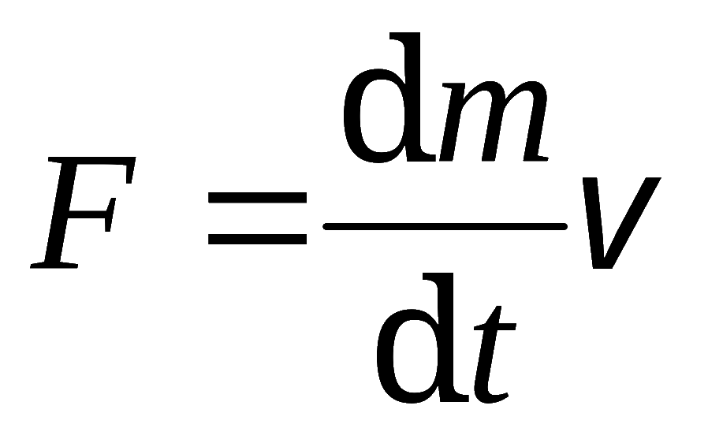
变质量问题的处理方法
(1)确定研究系统
煤斗流量 dm/dt , 若煤车以v匀速从下面通过, 应用多大的牵引力拉车厢?
t 时刻车和煤m 及dt 时间落入的煤dm
(2)写出初末态系统的动量
dm
m
t 时刻水平方向动量
O
x
t+dt时刻水平方向动量
(3)求出系统水平方向动量的增量
(4)应用动量定理求力

Slide 9




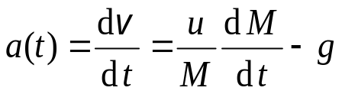
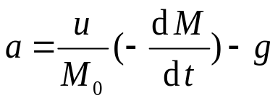
8. 一火箭初质量为M₀，每秒喷出的质量(-dM/dt)恒定，喷气相对火箭的速率恒定为．设火箭竖直向上发射，不计空气阻力，重力加速度恒定，求t = 0时火箭加速度在竖直方向（向上为正）的投影式。
参考解答：设火箭从地面竖直向上发射，取坐标系Oy竖直向上，原点O在地面，取研究对象为t时刻的火箭及其携带的喷射物，质量分别为M和dM. 设v为物体系统在t时刻的绝对速度，u为喷射物的相对速度，向上为正。
t时刻，物体系统的动量为：
t+Δt时刻，物体系统的动量为：
t时刻，物体系统所受合外力即重力为：
由动量定理
得
略去高阶小量dMdt、dMdv，有
t = 0, M = M₀，代入上式，并考虑dM/dt为每秒喷出的质量，用题目给定条件-dM/dt代入上式，得
得火箭加速度为：

Slide 10
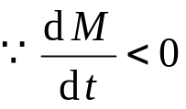
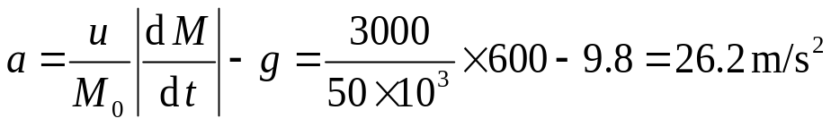
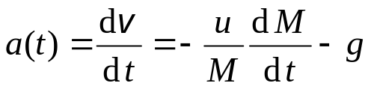
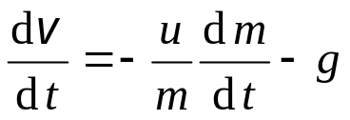
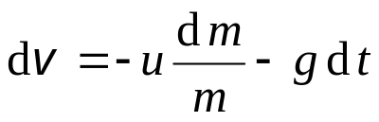
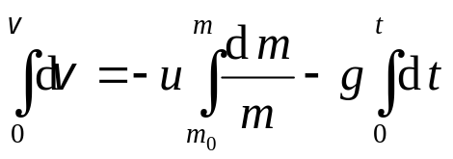
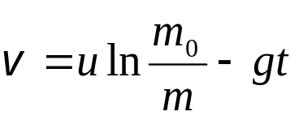
例如：火箭起飞时，从尾部喷出的气体的速度为3000m/s，每秒喷出的气体质量为600kg，若火箭的质量为50t，求火箭得到的加速度。
所以
9. 一竖直向上发射之火箭，原来静止时的初质量为m₀经时间t 燃料耗尽时的末质量为m，喷气相对火箭的速率恒定为u，不计空气阻力，重力加速度g恒定．求燃料耗尽时火箭速率。
参考解答：根据上题，
得
积分得：

Slide 11






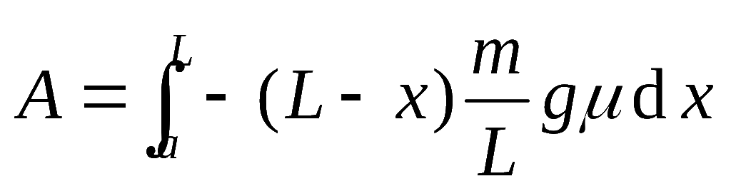
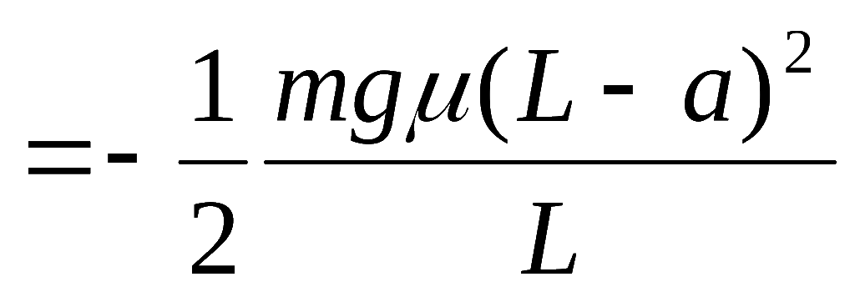
10.一根质量为m长为 L的匀质链条, 放在摩擦系数为μ 的水平桌
面上,其一端下垂,长度为a, 如图所示,设链条由静止开始运动,
求:⑴ 链条离开桌面过程中摩擦力所做的功;⑵ 链条刚刚离开桌面时的速率。
L- a
(1)确定研究对象
——“系统”=链条+桌面+地球;
(2)分析系统所受的力及力所做的功；
a
(3)选择地球惯性系建立坐标系；
(4)选择零势能点；
(原点所在水平位置)
关键：链条离开桌面过程中摩擦力所做的功:
摩擦力
o
任取一中间元过程
零势能点
x

Slide 12
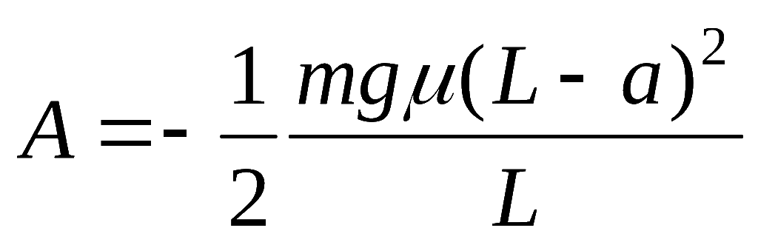


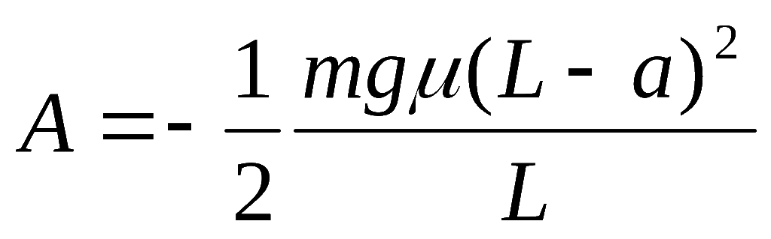
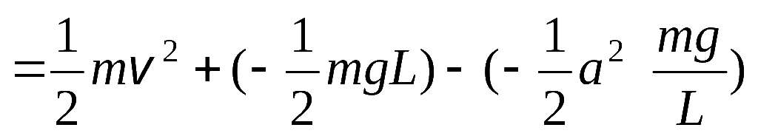

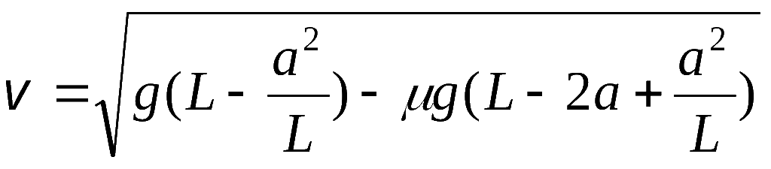
(5)计算始末态的机械能
(6)应用功能原理列方程解方程
L- a
a
零势能点
始
零势能点
链条刚刚离开桌面时的速率：
末

Slide 13
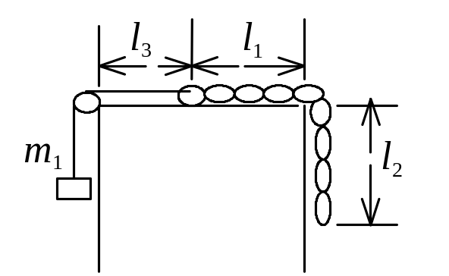


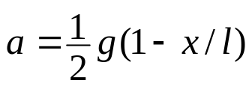
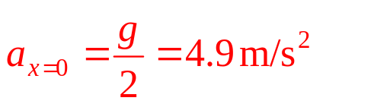

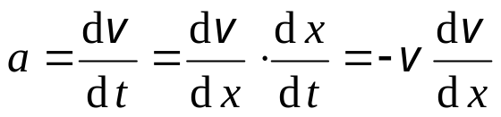
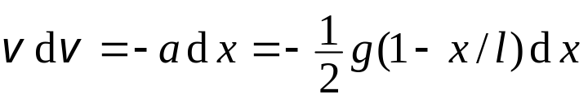
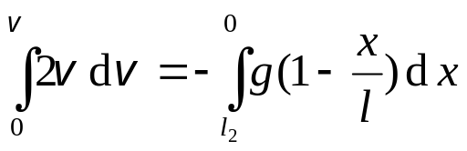

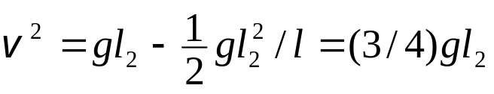
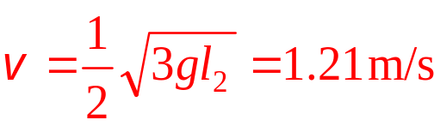
11. 质量m =10 kg、长l =40 cm的链条，放在光滑的水平桌面上，其一端系一细绳，通过滑轮悬挂着质量为m₁ =10 kg的物体，如图所示．t = 0时,系统从静止开始运动, 这时l₁ = l₂ =20 cm< l₃．设绳不伸长，轮、绳的质量和轮轴及桌沿的摩擦不计，求当链条刚刚全部滑到桌面上时，物体m₁速度和加速度的大小．
解：分别取m₁和链条m为研究对象，坐标如图．
设链条在桌边悬挂部分为x，
解出
当链条刚刚全部滑到桌面时
x
m₁
两边积分

Slide 14
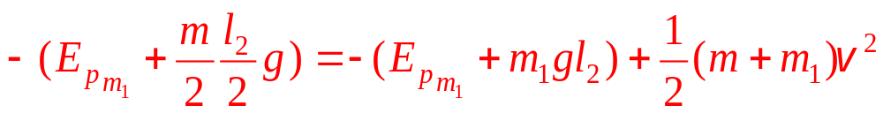
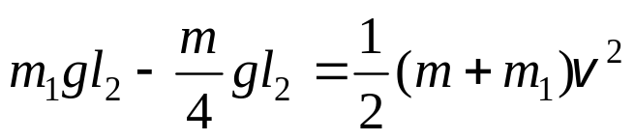



11. 质量m =10 kg、长l =40 cm的链条，放在光滑的水平桌面上，其一端系一细绳，通过滑轮悬挂着质量为m₁ =10 kg的物体，如图所示．t = 0时,系统从静止开始运动, 这时l₁ = l₂ =20 cm< l₃．设绳不伸长，轮、绳的质量和轮轴及桌沿的摩擦不计，求当链条刚刚全部滑到桌面上时，物体m₁速度和加速度的大小．
另解：求当链条刚刚全部滑到桌面上时，物体m₁的速度。取物体、链条、桌与地球为研究对象，由机械能守恒，得：
零势能点

Slide 15



例2.13 倔强系数为k的弹簧一端固定在墙上,另一端连接一质量为M的容器.容器可在光滑水平面上运动.弹簧处于自然长度时,M处于O点,若使M从O点左方l₀处由静止开始运动,每经过O点一次,就从上方滴管中滴入一滴质量为m的油滴.求:(1)容器M第1次到达O点的时的速度;(2)当滴入第n滴油时,容器的速度u.
解：(1)将弹簧和容器看作一个系统,则过程中只有弹力做功,所以机械能守恒.
当容器第一次经过O点时速度为
m
(2)容器到平衡位置时,弹力为零,将容器和油滴当成一个系统,系统在水平方向上不受外力的作用,动量守恒.
k
M
l₀
O
第一滴前后的动量Mv=(m+M)v₁
即:Mv=(nm+M)u
第二滴后的动量 =(2m+M)v₂
……
容器速度为
第(n-1)滴后的动量 =[(n-1)m+M]v_{n-1}
第n滴后的动量 =(nm+M)v_{n}

Slide 16




研讨题
1. 冲量的方向是否与冲力的方向相同？
参考解答：
冲量是力对时间的积累，由动量定理：
所以，冲量的方向和动量增量的方向相同，不一定与冲力的方向相同。
2.在经典力学范围内，若某物体系对某一惯性系满足机械能守恒条件，则在相对于上述惯性系作匀速直线运动的其它参照系中，该物体系是否一定也满足机械能守恒条件？请举例说明．
参考解答：不一定满足守恒条件。
例如在水平面上以速度匀速直线行驶的车厢顶上悬挂一小球。以车厢为参考系，小球摆动过程中绳子张力对小球不作功，则小球＋地系统机械能守恒。
若以地面为参考系，小球相对于车厢的摆动速度为 ，
则小球对地速度 ， 与绳张力T 不垂直，故小球摆动过程中绳张力对小球要作功，这时小球＋地系统不满足机械能守恒条件。
但在上述两个参考系（惯性系）中，动能定理和功能原理仍是成立的。

Slide 17







例 一个质量m=140g的垒球以 的速率沿
水平方向飞向击球手,被击后它以相同的速率沿
的仰角飞出,求垒球受棒的平均打击力。(设球和棒的接触时间Δt=1.2ms)
解：：选如图坐标系，
y
利用动量定理的分量式,得垒球受棒的平均打击力x方向分量为
α
0
x

Slide 18





球受棒的平均打击力y方向分量为（忽略重力）
平均打击力的大小为
y
α表示此力与水平方向的夹角,则
α
由此得
0
x

Slide 19









直接利用矢量式求解。
以及
形成如图的矢量三角形，其中
由等腰三角形可知，
与水平面的夹角
且
，于是
α
θ

Slide 20


一.选择题
1.轨道是光滑的，物体从A滑到C的过程中，哪个说法是正确的？
（A）它的加速度方向永远指向圆心。
（B）它的速率均匀增加。可向由汽车速度及该处曲率半径求得.
（C）它的合外力大小变化，方向永远指向圆心。
（D）它的合外力大小不变。
（E）轨道的支持力大小不断增加。
根据牛顿定律法向与切向分量公式：
[ E ]
物体做变速圆周运动，从A至C的下滑过程中速度增大，
法向加速度增大。由轨道支持力提供的向心力增大。

Slide 21




二. 填空题
1. 质量为2kg的物体作直线运动，其所受的作用力F 随时间的变化关系如图所示。若物体从静止开始出发，则10s末物体的速率v= —————— 。
F/N
20
0
5
10
t/s
求面积!
-10

